Slide 1
Алгоритми з повтореннями для опрацювання величин
За новою програмою

Slide 2
Реалізація алгоритмів повторення мовами програмування
Розділ 6 § 25
Пригадайте:
Ви дізнаєтеся:
з якою метою в алгоритмах використовують структуру повторення;
подання алгоритмічної структури повторення графічним способом;
опис алгоритмів із визначеною кількістю повторень у середовищі Скретч;
опис алгоритмів повторення з умовою в середовищі Скретч;
що таке вкладені повторення.
як мовами програмування описують цикл із передумовою;
як мовами програмування описують цикл із лічильником;
які особливості використання циклів у програмах, описаних мовами програмування Free Pascal та Python;
як задати випадкове число.

Slide 3
Повторюємо
Розділ 6 § 25
Повторення — базова алгоритмічна структура, призначена для організації багаторазового виконання набору команд.
Вираз «багаторазове виконання» означає, що команди будуть виконуватися скінченну кількість разів.
У мовах програмування для опису структури повторення використовують оператори циклу.

Slide 4
Як мовами програмування описують цикл із передумовою?
Розділ 6 § 25
Будь-який оператор циклу складається з двох частин:
Заголовка
Тіла
У заголовку циклу записуються умови, за яких виконання циклу триватиме або завершиться
В тілі циклу містяться команди, виконання яких потрібно повторювати
Заголовок циклу
Умова
Тіло циклу

Slide 5
Як мовами програмування описують цикл із передумовою?
Розділ 6 § 25
У мові програмування Lazarus цикл із передумовою описується оператором while...
Скорочена форма
Повна форма
while <логічний вираз> do <команда>;
while <логічний вираз> do
begin
<команда1>;
<команда2>;
…
<команда n>;
end;

Slide 6
Як мовами програмування описують цикл із передумовою?
Розділ 6 § 25
Скорочена форма оператора while працює таким чином. Визначається значення логічного виразу. Якщо це значення True, то виконується команда, записана після службового слова do. Якщо значення логічного виразу False, то цикл завершується й управління передається команді, записаній у програмному коді після тіла циклу.
У тілі циклу обов'язково використовують команду, яка змінюватиме значення величини, що використовується в логічному виразі.

Slide 7
Як мовами програмування описують цикл із передумовою?
Розділ 6 § 25
Повна форма оператора while мовою програмування Lazarus передбачає, що після службового слова do будуть виконуватись команди, які містяться між операторними дужками:
begin
end

Slide 8
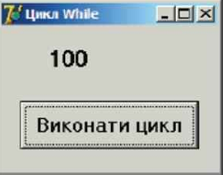
Поки А менше за 100, збільшувати значення А на одиницю і виводити значення змінної у Label.
Для призупинення роботи програми на 100 мілісекунд використано процедуру Sleep.
Розділ 8 § 39
var A: Integer;
begin
А := 1; // Початкове значення А
While А о 100 do
begin
А := А + 1;
Label1.Caption := IntToStr(A);
Application.ProcessMessages; // обробка повідомлень
Sleep(100); // зупинка на 0,1 с
end;
end;

Slide 9
Алгоритм обчислення суми n членів числової послідовності
Розділ 6 § 25
Алгоритм обчислення n-го члена послідовності натуральних чисел і суми п членів складається з таких дій:
1
задаються початкові значення А, — першого члена послідовності, n — кількості членів, які потрібно обчислити;
2
задаються початкові значення лічильника членів послідовності (і := 0) і суми (S := 0);
3
поки номер і-то члена послідовності, який обчислено, не досягне значення n— заданої кількості членів, повторюються дії: номер поточного доданка збільшується на 1; обчислюється значення наступного доданка А, обчислене значення А додається до суми S.

Slide 10
Алгоритм обчислення суми n членів числової послідовності
Розділ 6 § 25
Знайти суму 20 елементів послідовності чисел
2,5; 3,0; 3,5; 4,0...
// Задаються початкові значення:
S := 0; // суми S
і := 0; // лічильника доданків і
А := 2.5; // доданка А
While і < 20 do begin
S := S + A; // додається до суми S
А := А + 0.5; // обчислюється наступне значення доданка А
і := і + 1
end;

Slide 11
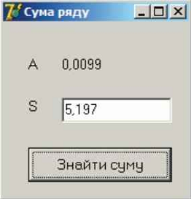
Знайти суму всіх елементів послідовності 1, $\frac{1}{2}$, $\frac{1}{3}$, $\frac{1}{4}$, $\frac{1}{5}$…, значення яких не менше за 0,01.
Під час складання програми будемо вважати, що точність досягнуто, якщо черговий доданок менший за значення точності.
Розділ 8 § 39
var і: Integer; A, S: Double;
begin
// Задаються:
S:=1; // початкове значення суми S
А:=1; // значення першого доданка А
і:=1; // номер першого доданка
While A>0.01 do begin
і := і + 1;
А := 1/і; // Обчислення доданка А
S := S + А;
Label2.Caption := FormatFloat('0.####', A);
end;
Edit1.Text := FormatFloat('0.###', S);
end;

Slide 12
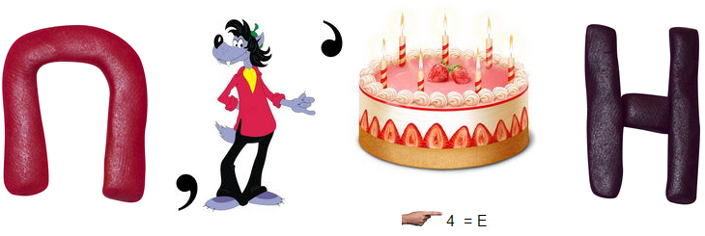
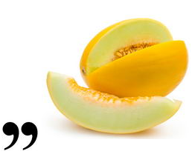
Розгадайте ребус
Розділ 6 § 25
Повторення

Slide 13
Домашнє завдання
Розділ 6 § 25
Проаналізувати
§ 25, ст. 170-172

